Slide 1






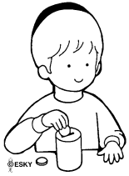
ב"ה
מָה נִרְצֶה כְּשֶׁיָבוֹא הַמָּשִׁיחַ?
מָה יִהְיֶה כְּשֶׁיָבוֹא הַמָּשִׁיחַ?

